Slide 1
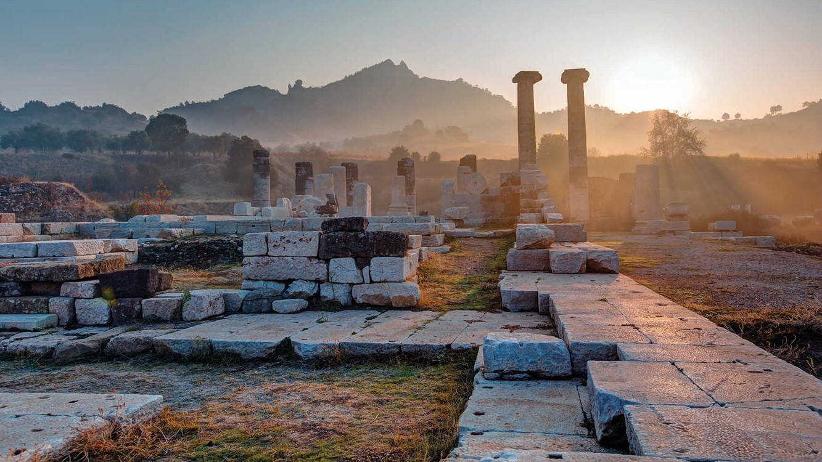
OUDE GRIEKEN – JONGE HELDEN LES 4

Slide 2
De Oude Grieken… en het einde van de oorlog
Het Trojaanse paard
In welke goden geloofden de oude Grieken?
Het Trojaanse paard
Ik zie iemand/iets in het Grieks
Toneeltjes

Slide 3
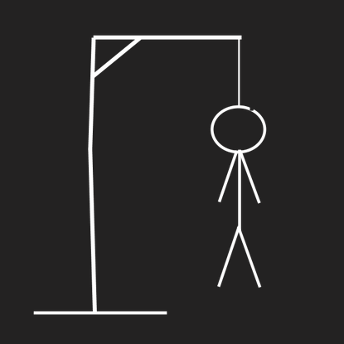
Herhaling van de werkwoorden: Galgje
ik = ἀκου + ω
jij = ἀκου + εις
zij / hij / die / het = ἀκου + ει
ἀκουω
ἀκουεις
ἀκουει

Slide 4
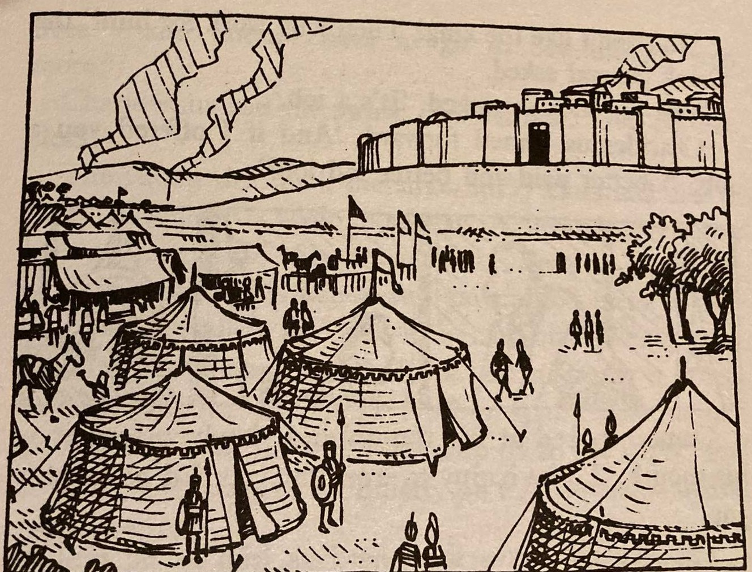
Na 10 jaar…

Slide 5
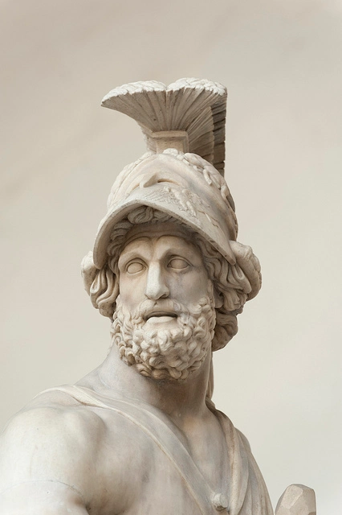
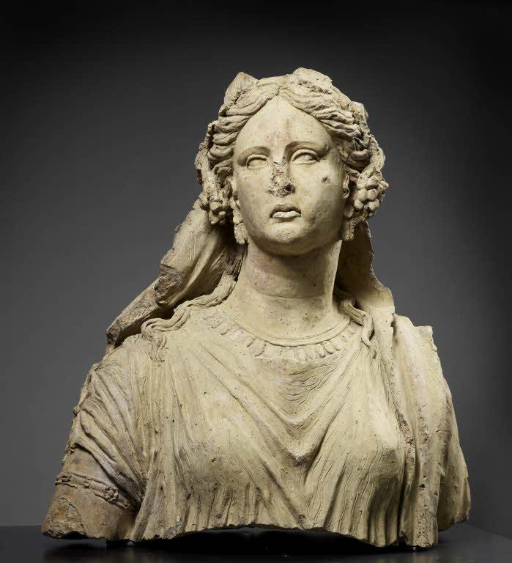
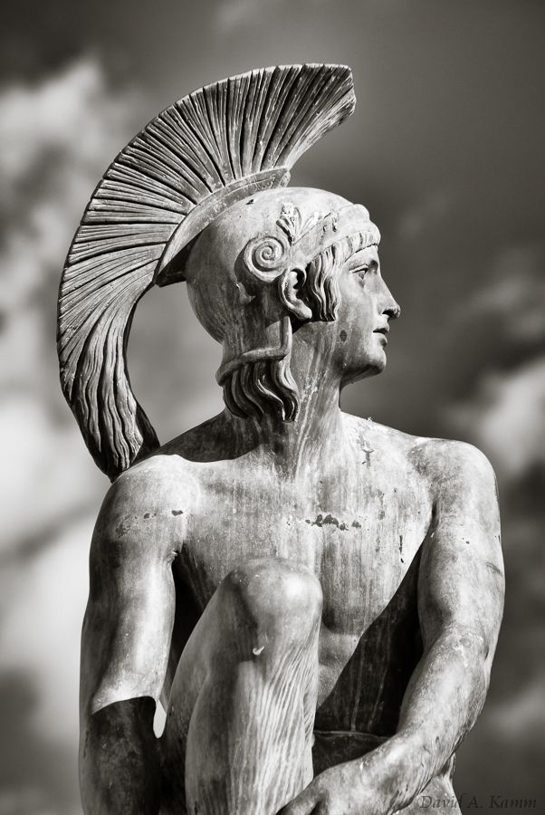
Ὁραω (ik zie)
Μενελαον
Ἑλενην
Παιδιον

Slide 6
 | Mannelijk | Vrouwelijk | Onzijdig
Onderwerp | -ος | -η | -ον
“Iets of iemand” | -ον | -ην | -ον

Slide 7
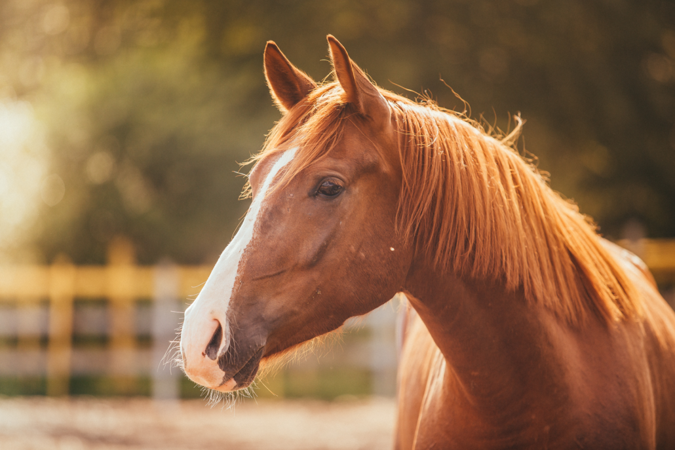
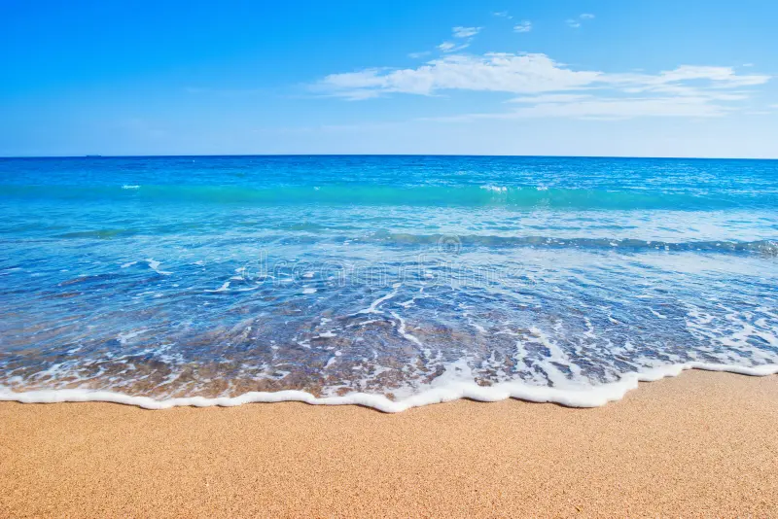
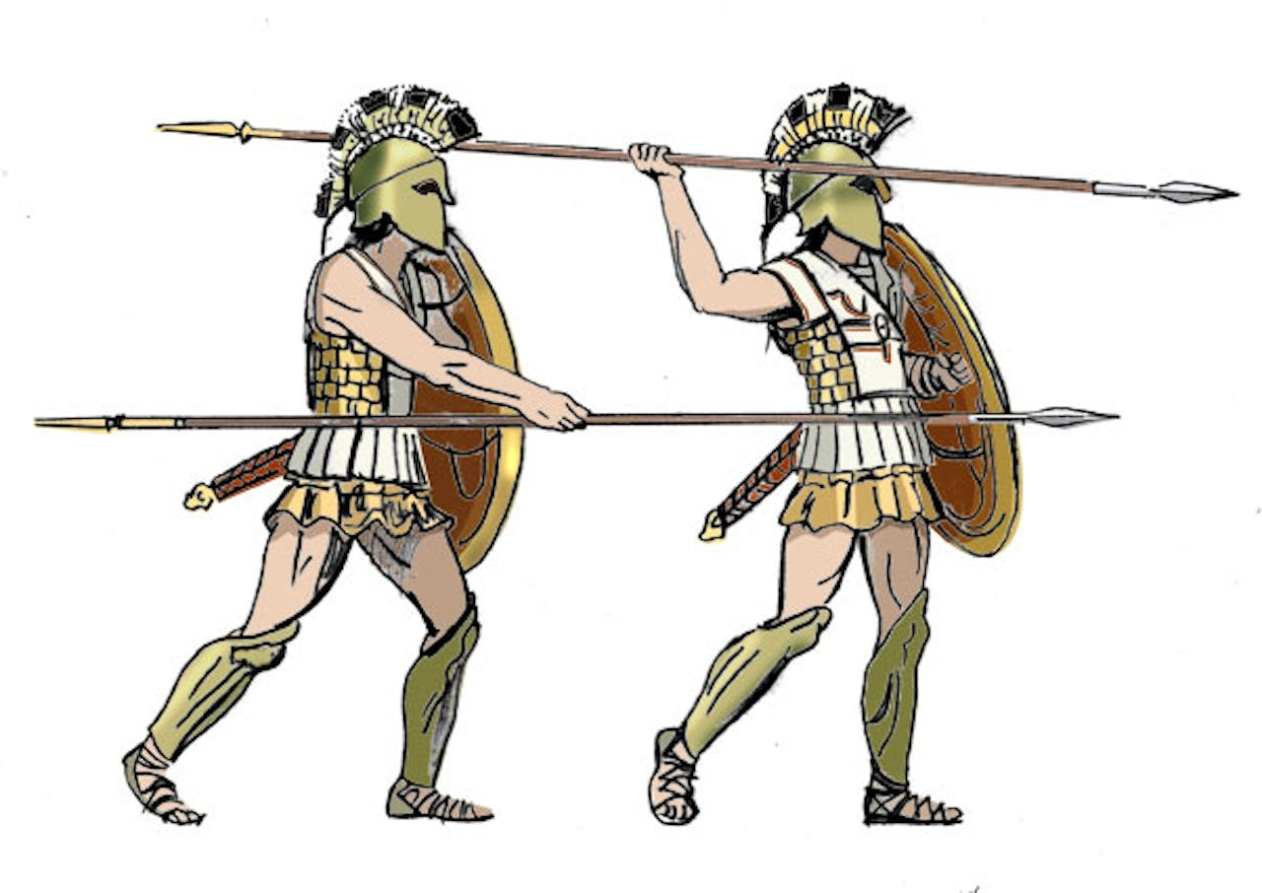
ὁραω
ἱππον
θαλασσηv
ὁπλον

Slide 8
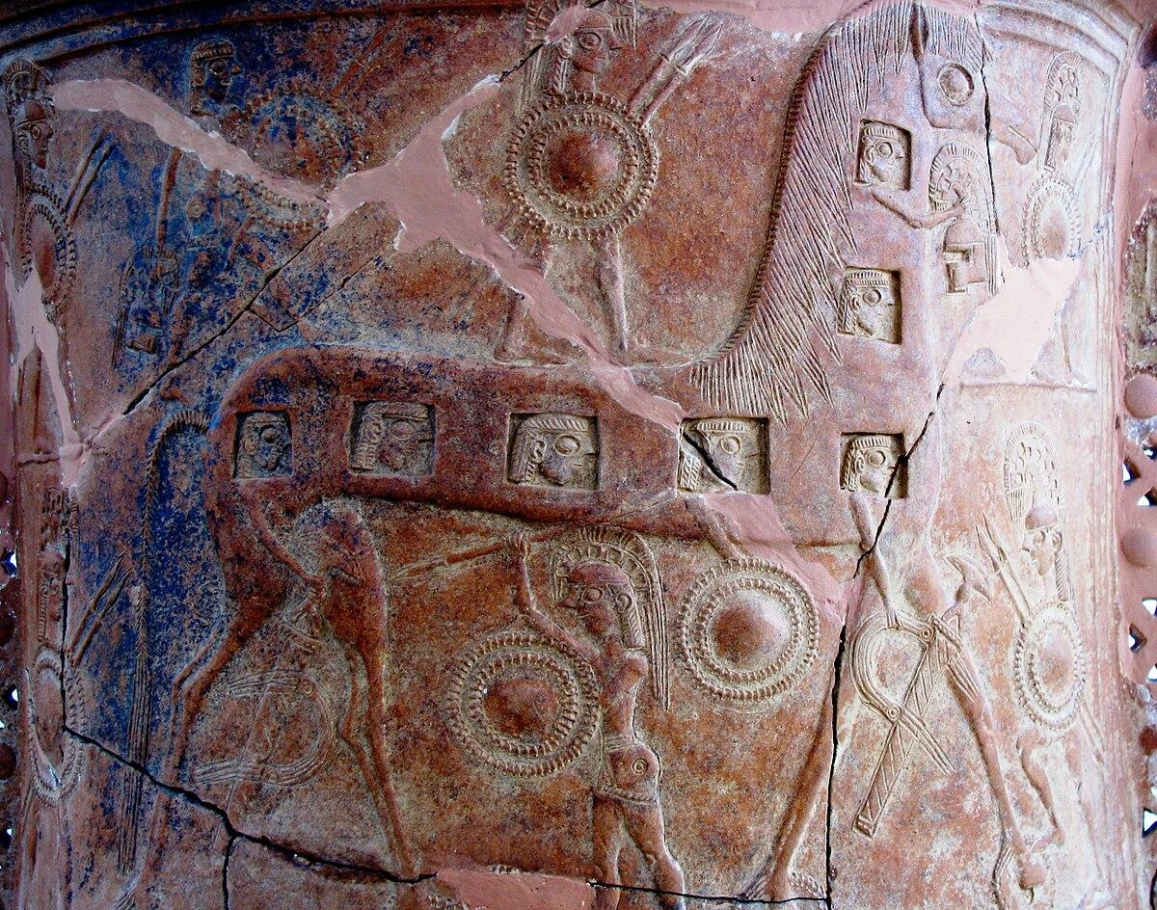
Het einde van de oorlog
Ὁραω
Οὐχ ὁραω
ἱππον?
Μενελαον?
θεην?
θαλασσην?
ὁπλον?
πλοιον?

Slide 9
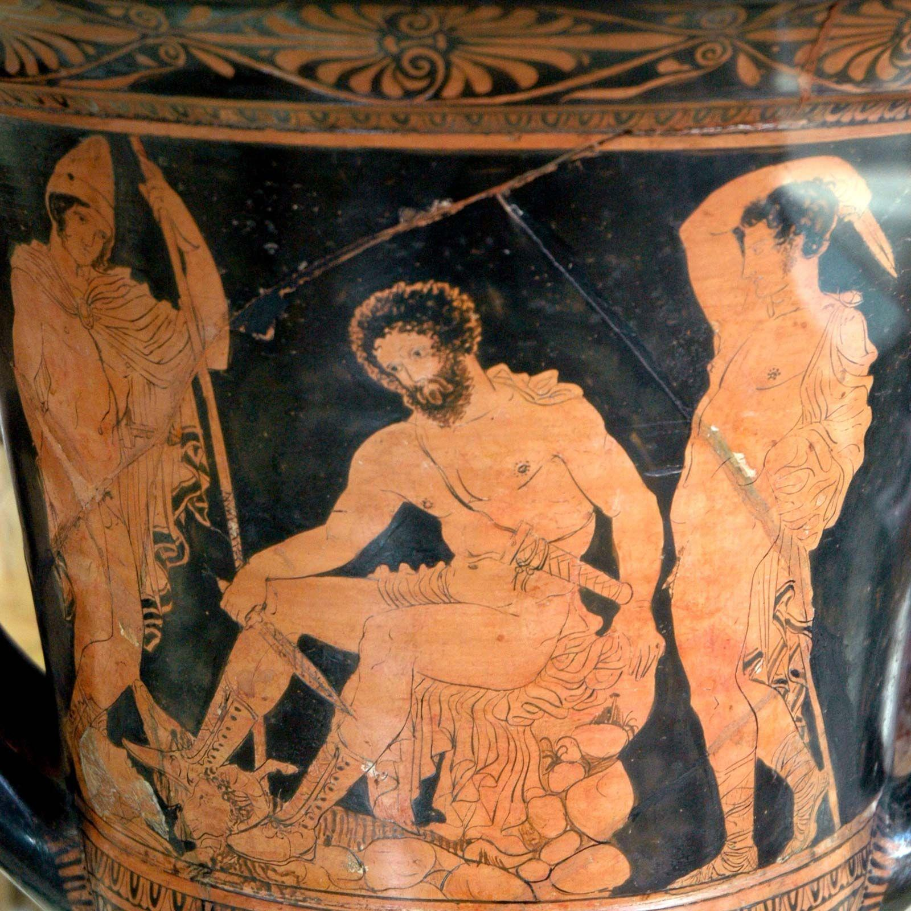
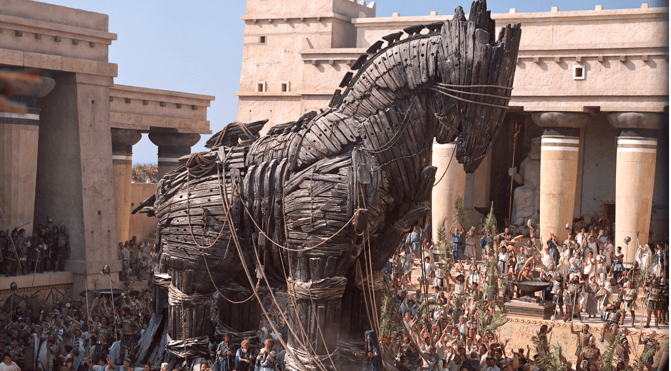
De bedenker van de list
Ὀδυσσευς

Slide 10
Toneel
In welke goden geloofden de oude Grieken?
Hoe werkt de list?
Wat doen de Grieken?
Hoe reageren de Trojanen?

Slide 11
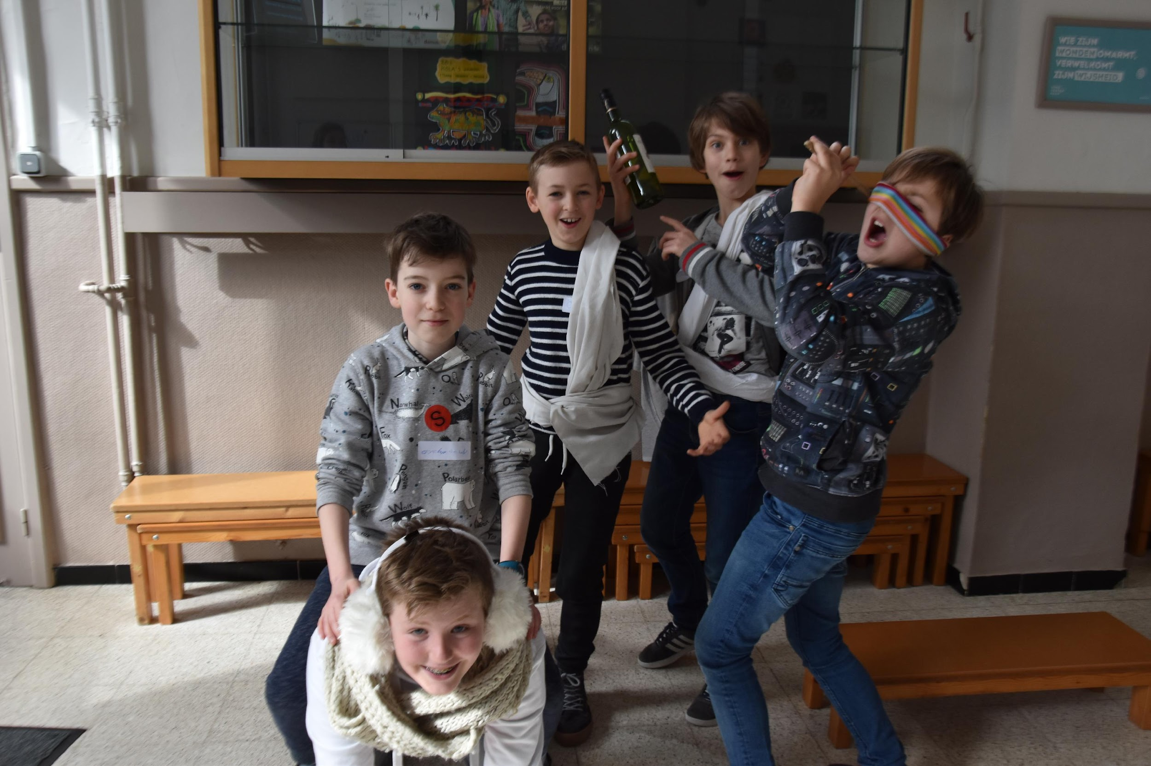
Toneeltjes
Per 4
15-20 minuten overleg
Duur: 5 minuten
Iedereen verkleedt zich
Let goed op want straks doen we een quiz!

Slide 12
Quiz
https://create.kahoot.it/share/het-einde-van-de-trojaanse-oorlog/111d1ff8-3d2e-440d-9b97-0fb27242e841

Slide 13
Wat ga je onthouden van deze les?

